Slide 1

HSV
阈值参数配置程序
汇报人：徐卉垚
汇报时间：2030.09.29

Slide 2

行业PPT模板http://www.1ppt.com/hangye/
1
HSV原理
目 录
2
UI界面设计
CONTENT
3
程序结构
4
视频演示

Slide 3
PART 01
HSV原理

Slide 4
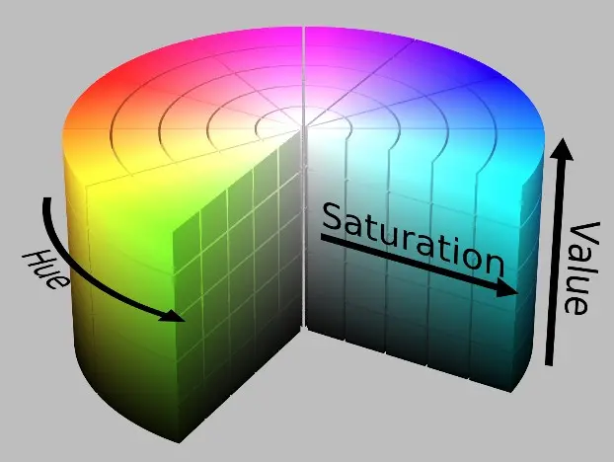
HSV原理
HSV 表达彩色图像的方式由三个部分组成：
Hue
Saturation
Value
色调、色相
饱和度、色彩纯净度
明度
在 HSV 颜色空间下，比 BGR 更容易跟踪某种颜色的物体，常用于分割指定颜色的物体。

Slide 5
PART 02
UI界面设计

Slide 6
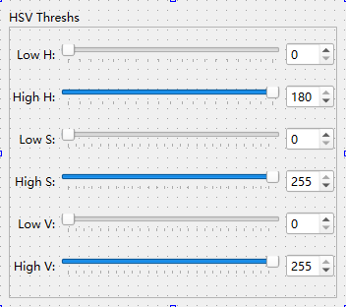
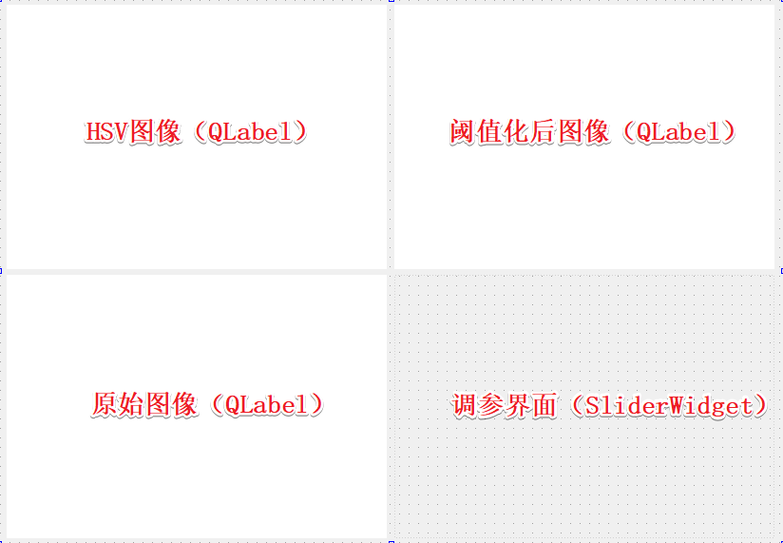
UI界面设计
sliderwidget.ui
mymainwidget.ui

Slide 7
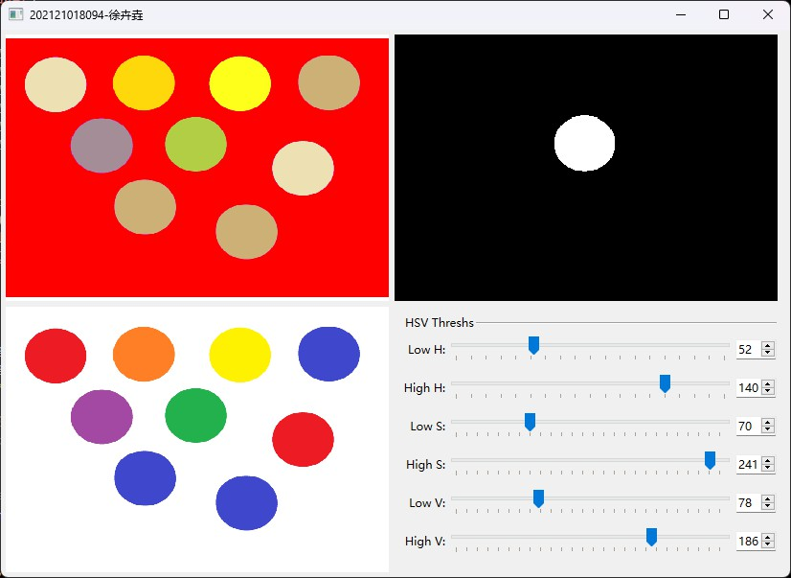
UI界面设计
程序运行界面

Slide 8
PART 03
程序结构

Slide 9
程序结构

Slide 10
程序结构

Slide 11
程序结构
Qstring 输出数据方法
Qstring 输出整型变量：
int value=23；
Qstring str = Qstring：：number（value）
Qstring 补零到指定位置：
int value=99;
Qstring str = Qstring(%1/255).arg
(Qstring::number(value), 3,QLatin1Char(‘0’));
//输入结果为：099/255

Slide 12
PART 04
视频演示

Slide 13
视频演示

Slide 14
感谢观看

